Slide 1
МИНИСТЕРСТВО ПРОСВЕЩЕНИЯ РОССИЙСКОЙ ФЕДЕРАЦИИ ДЕПАРТАМЕНТ ОБРАЗОВАНИЯ АДМИНИСТРАЦИИ ГОРОДА ЕКАТЕРИНБУРГА Муниципальное автономное общеобразовательное учреждение - средняя общеобразовательная школа № 31
Д.И.Мамин-Сибиряк «Сказка про храброго Зайца — длинные уши, косые глаза, короткий хвост» (история создания мультфильма)
Выполнили: Таисия В. Александр М. Арина М. Айсылу С. Василиса У. Педагоги: Оласюк А.В. воспитатель Тимофеева К.А. учитель-логопед

Slide 2
Цель проекта:
Создание условий для развития творческих способностей посредством песочной мультипликации.

Slide 3
Задачи проекта:
1.Образовательные: познакомить детей с различными направлениями мультипликации; расширить знания детей о профессиях в мультипликации. 2. Воспитательные: воспитывать художественный вкус; воспитание честности, взаимовыручки. 3. Развивающие: развитие сенсорно-моторной сферы в работе с песком; развитие произвольного внимания, фантазии, речевого дыхания, интонационной выразительности.

Slide 4
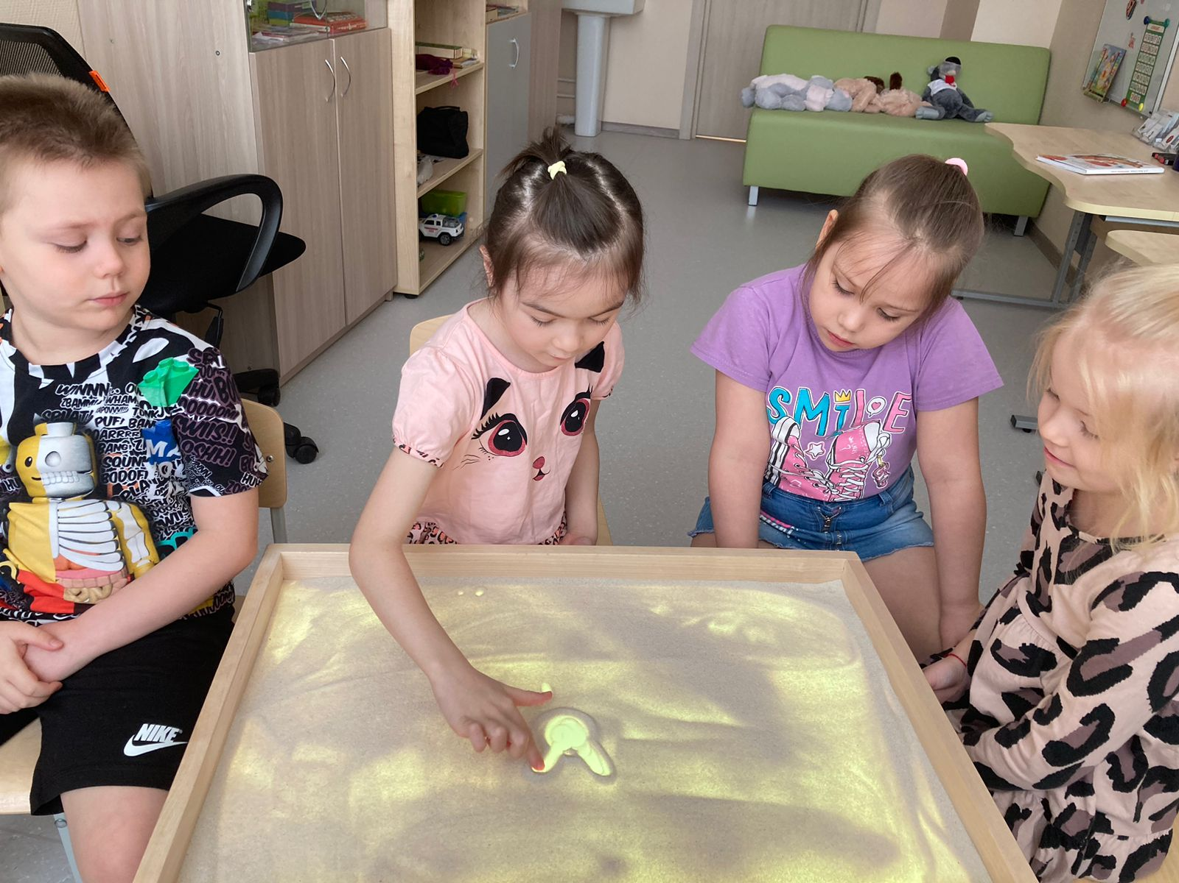
Актуальность
В нашем проекте мы решили соединить два наиболее актуальных и интересных направления, интересующих детей — это мультипликация и песочная анимация. Песок — уникальный материал в развитии сенсорно-моторной сферы ребенка. Занятия с песком — это всегда увлекательный процесс, благоприятно сказывающийся не только на познавательной сфере, но и на эмоциональной. Песочная анимация — эффективная форма работы с детьми наряду с традиционными способами обучения. Ее важность в процессе коррекционной работы отмечена многими специалистами.

Slide 5
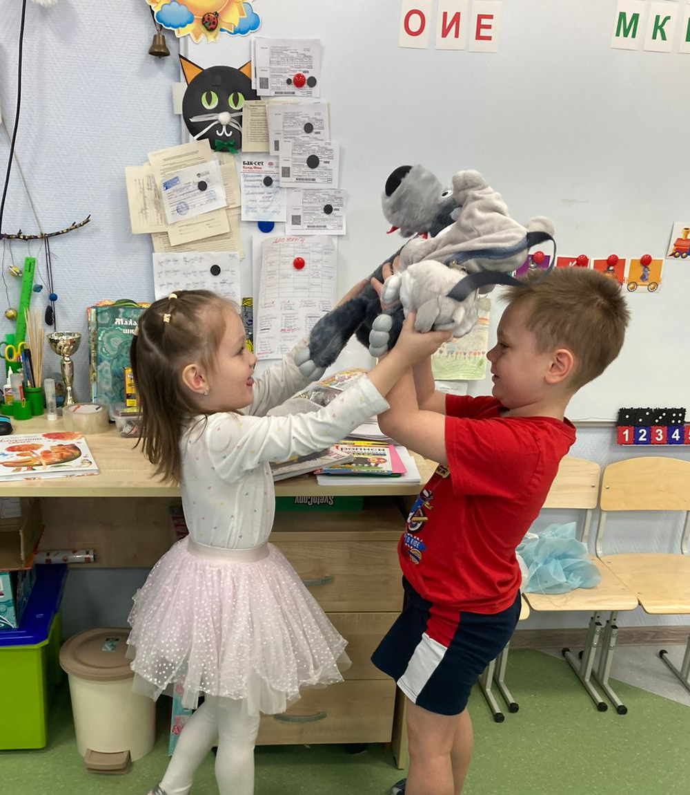
1 этап: выбор сюжета
Одно из занятий по развитию речи было посвящено авторским сказкам. Детям рассказали, чем они отличаются от народных сказок. После прочтения «Сказки про храброго Зайца» Д.Н.Мамина- Сибиряка, детям было предложено ее инсценировать, а затем создать мультфильм по ее сюжету.

Slide 6
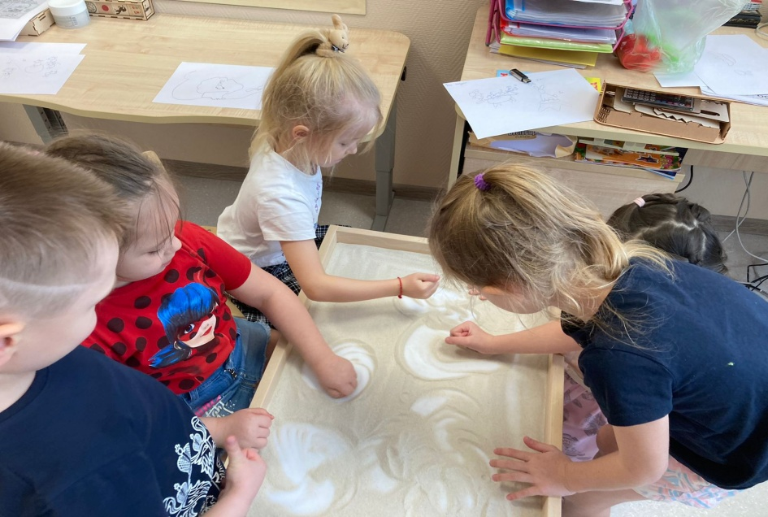
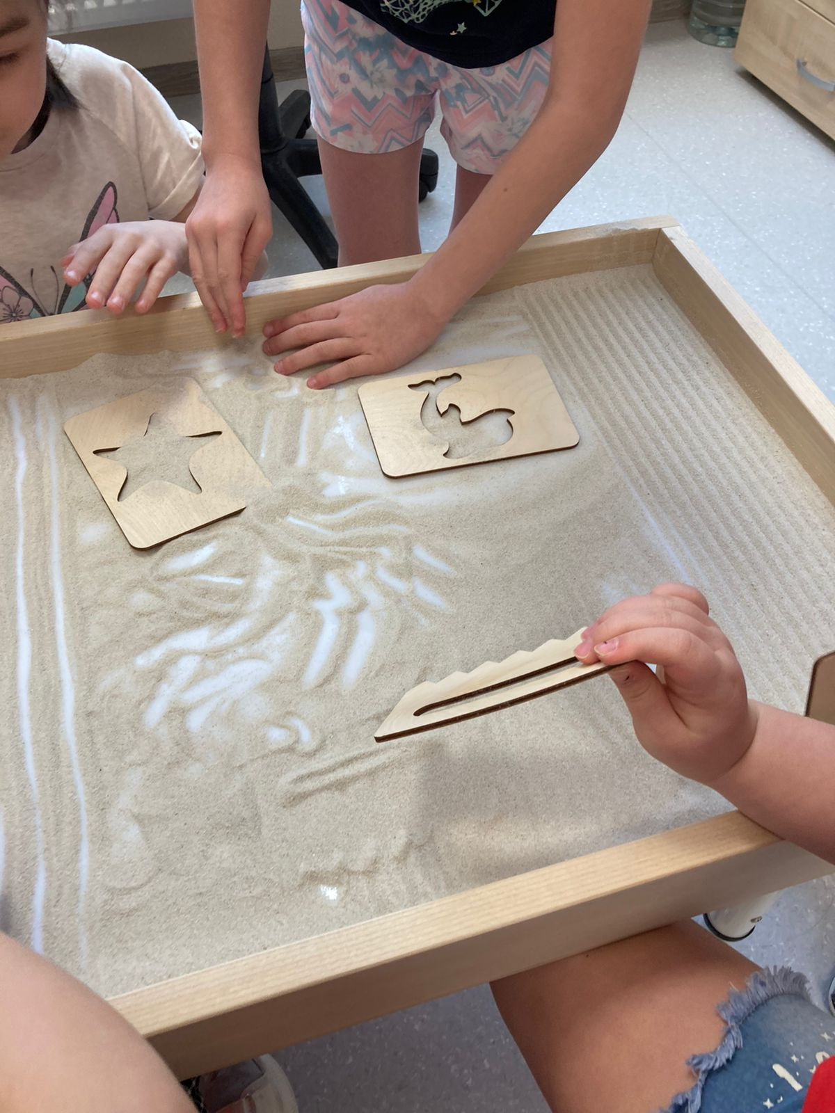
2 этап: знакомство детей с песком
На втором этапе воспитанники познакомились с различными приемами получения изображений на песочном фоне: пальцами, кулачком, ладонью, а также с использованием других предметов: кисточек, деревянных плашек.

Slide 7
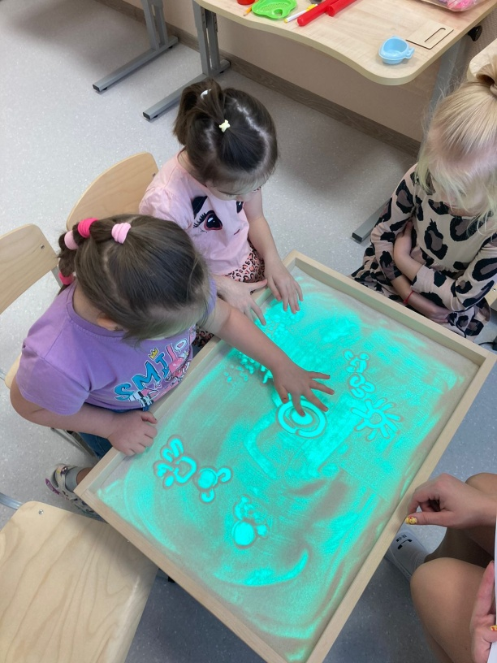
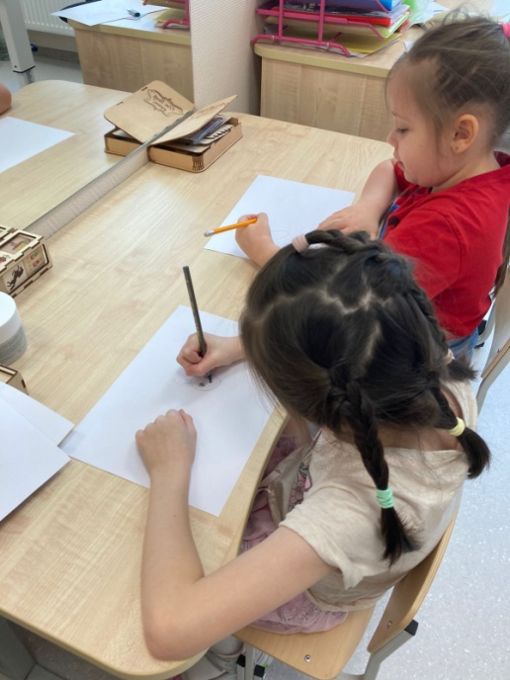
3 этап: создание картин на песке
На этом этапе дети создают эскизы (будущие кадры мультфильма).Они рисуют героев из сказки, обдумывают их расположение. Прорисовывают пейзаж, другие важные детали.

Slide 8
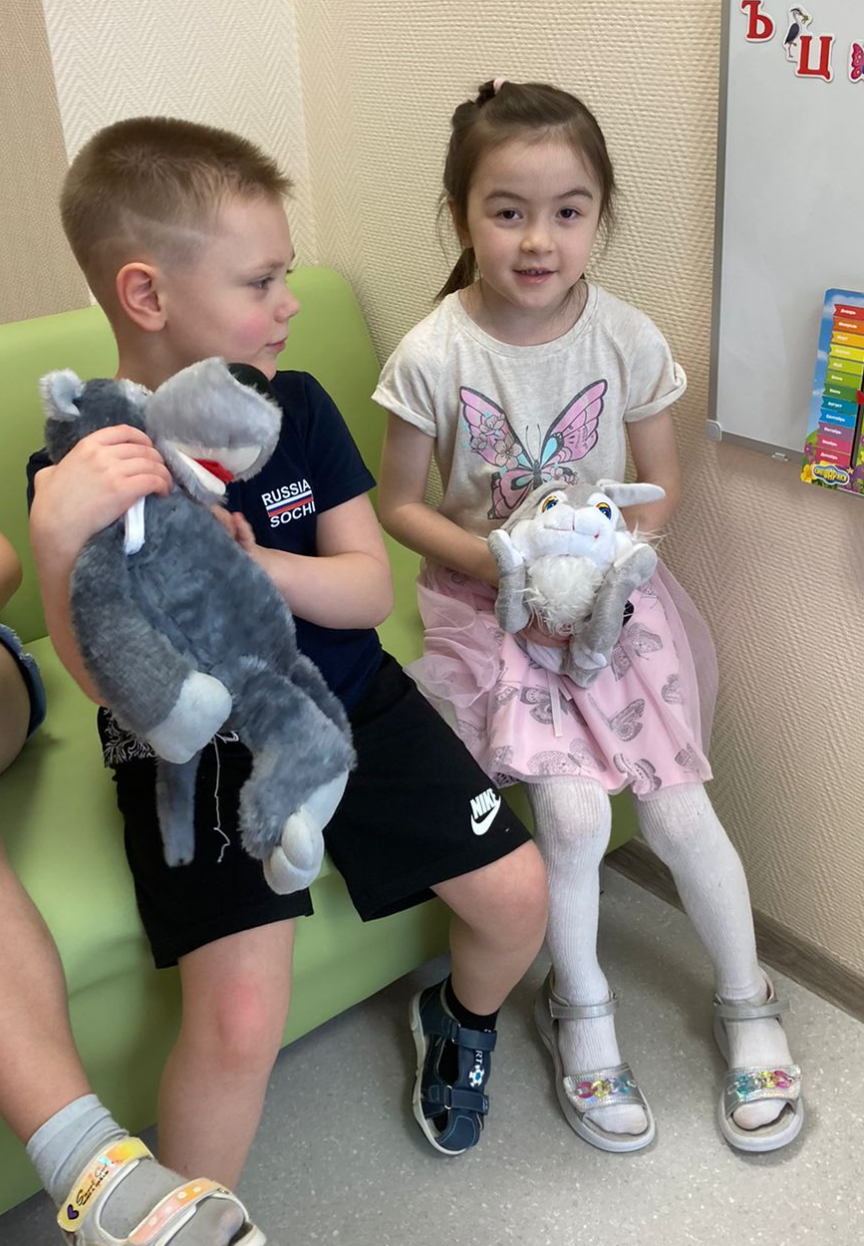
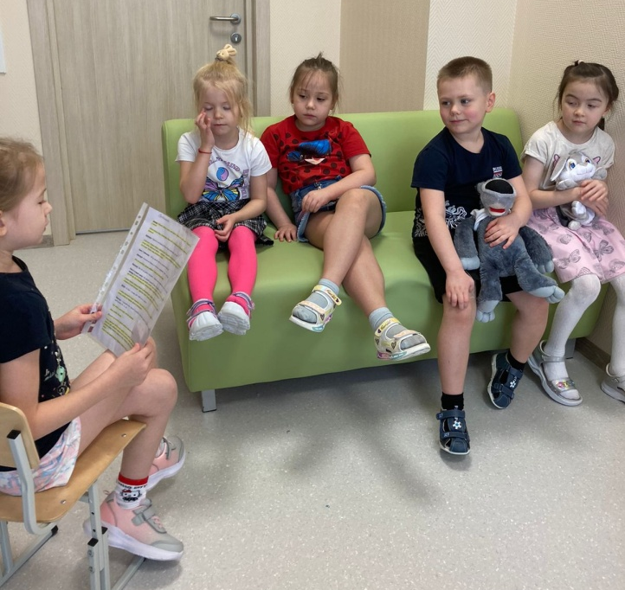
4 этап: озвучивание и монтаж
После того, как весь мультфильм нарисован, фото монтируются в приложении Inshot. Педагог показывает детям процесс монтажа и наложения звука на готовый материал. Дети учатся интонационно передавать настроение действующих лиц, голосом обозначать наиболее напряженные моменты повествования.

Slide 9
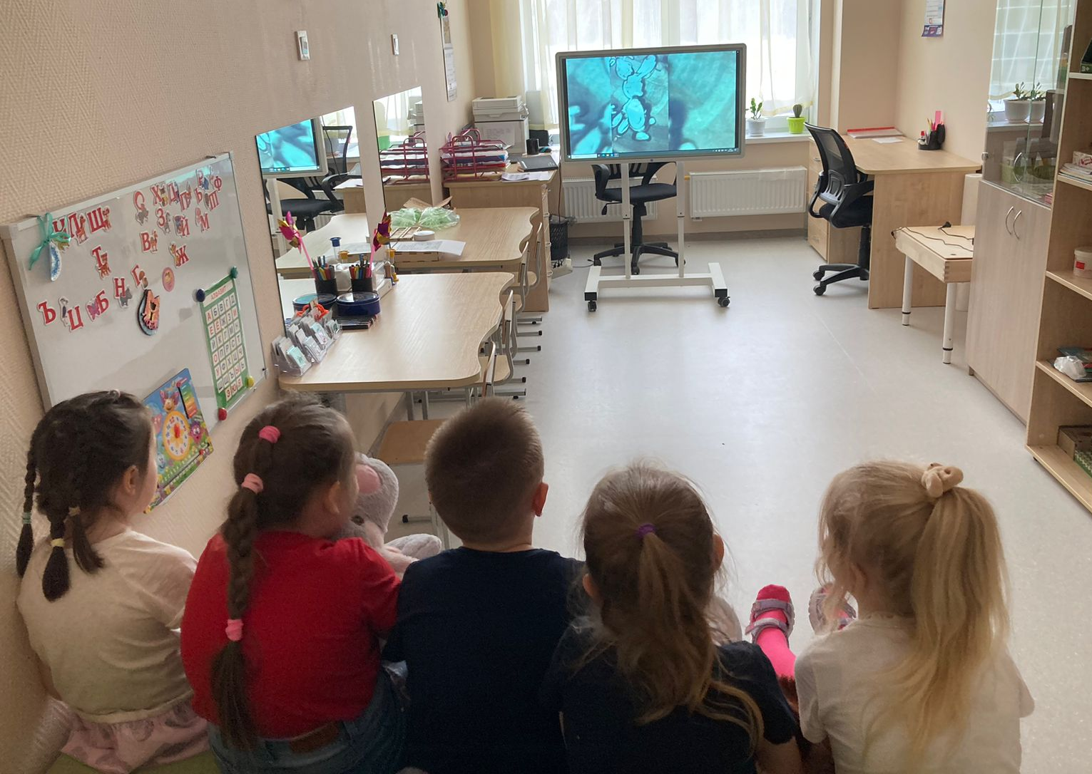
5 этап: просмотр и обсуждение
На заключительном этапе организуется просмот мультфильма с детьми — создателями, а затем и с детьми других групп. После просмотра дети описывают свои впечатления от проделанной работы, делятся эмоциями от просмотра.

